Slide 1


Slide 2


Nosso lugar
AULA 5

Slide 3


Patrimônio Natural
Todos os recursos naturais que fazem parte do nosso planeta, incluindo a água, o ar, os solos, as plantas, os animais e todos os ecossistemas que são importantes para a manutenção da vida no planeta.
É fundamental para a vida na Terra e a biodiversidade.
É vital para a sustentabilidade, pois representa a base para a economia verde e para o desenvolvimento sustentável.
Pode fornecer oportunidades para o turismo sustentável, a pesquisa científica, a educação ambiental e o uso responsável dos recursos naturais.

Slide 4
Patrimônio Natural
O crescimento populacional e o desenvolvimento urbano desenfreado têm levado à conversão de áreas naturais em zonas urbanas, agrícolas e industriais, resultando na perda de biodiversidade e na fragmentação de ecossistemas. Essa fragmentação pode impedir o fluxo genético entre populações de espécies, reduzindo sua capacidade de adaptação às mudanças ambientais.

Slide 5
Patrimônio Natural
Fornece serviços ecossistêmicos essenciais, como:
                a regulação do clima,
                a purificação da água,
                a polinização de cultivos e
                a proteção contra desastres naturais.
Áreas naturais protegidas, como parques nacionais e reservas naturais, são importantes para a conservação da biodiversidade e dos hábitats, contribuindo para a manutenção da estabilidade dos ecossistemas e para a promoção da resiliência frente às mudanças ambientais.

Slide 6
Sistema Nacional de Unidades de Conservação (SNUC) Lei no de julho de 2000
Há uma lei brasileira que estabelece as categorias de Unidades de Conservação (UCs) existentes no país.
As UCs são áreas protegidas que têm como objetivo garantir a conservação da biodiversidade, dos recursos naturais e culturais, além da promoção do turismo ecológico.

Slide 7
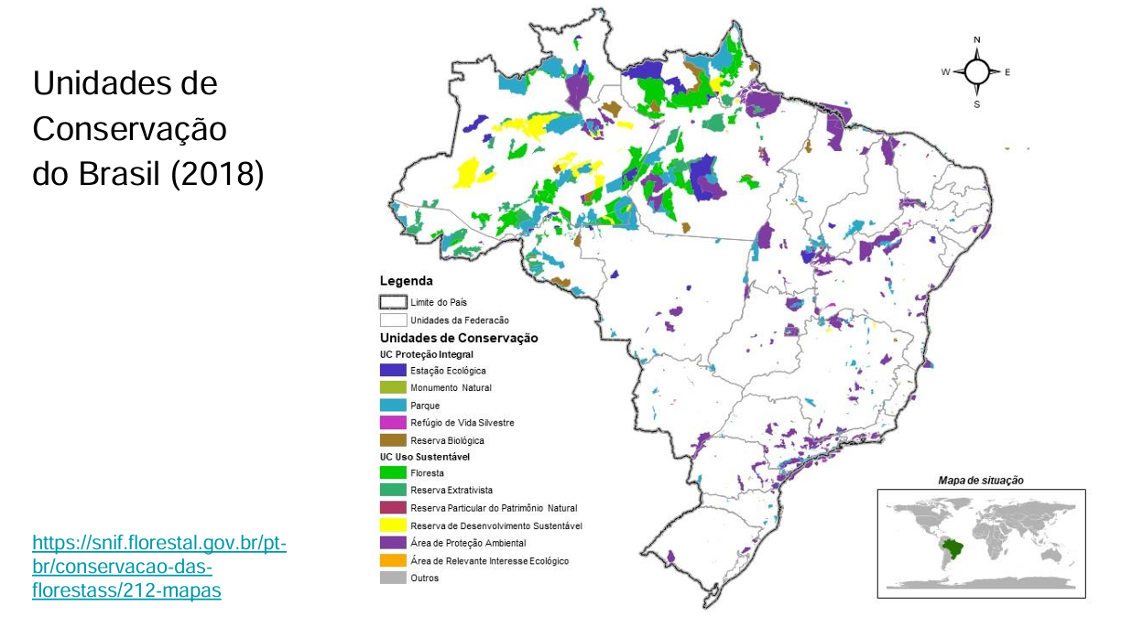

Slide 8
Quais elementos naturais fazem parte dessa localidade?

Slide 9
Problemas ambientais e soluções possíveis
Ecoturismo, uma ferramenta de educação ambiental

Slide 10
Como contribuir para a preservação dos patrimônios naturais e culturais:
Por meio da implementação de políticas públicas eficazes,
estabelecimento de áreas protegidas,
promoção do turismo sustentável,
incentivo à participação comunitária,
educação ambiental e cultural,
uso de tecnologias inovadoras para o monitoramento e a conservação,
valorização das práticas tradicionais de manejo dos recursos naturais,
reconhecer e respeitar os direitos das comunidades locais e dos povos tradicionais.

Slide 11



